Slide 2
Μάθημα: (HEI-B4)
Ενότητα: Ψηφιακές τεχνολογίες και τεχνητή νοημοσύνη
Μαθησιακή ενότητα: Αυτόματες Τεχνολογίες
Συγγραφείς: (ΕΚΕΤΑ)

Slide 3
Εισαγωγή στις τεχνολογίες αυτοματισμού στη γεωργία
Η αυτοματοποίηση της γεωργίας είναι ένας από τους πιθανούς σημαντικούς παράγοντες για τη βελτίωση της παραγωγικότητας και τη μείωση της κατανάλωσης και των δυσμενών επιπτώσεων.
Η αποτελεσματική χρήση της αυτοματοποίησης συμβάλλει στη μεγιστοποίηση της γεωργικής παραγωγής με την καλύτερη χρήση των εισροών, μειώνει τη συνολική σπατάλη και μπορεί να βελτιώσει την ποιότητα των παραγόμενων γεωργικών προϊόντων.
Οι σημαντικότερες εξελίξεις σημειώθηκαν κατά τη διάρκεια του 20ού αιώνα με την εισαγωγή των ελκυστήρων.
Ο πρώτος γεωργικός ελκυστήρας με κινητήρα εσωτερικής καύσης κατασκευάστηκε από την εταιρεία Hart Parr Company.

Slide 4
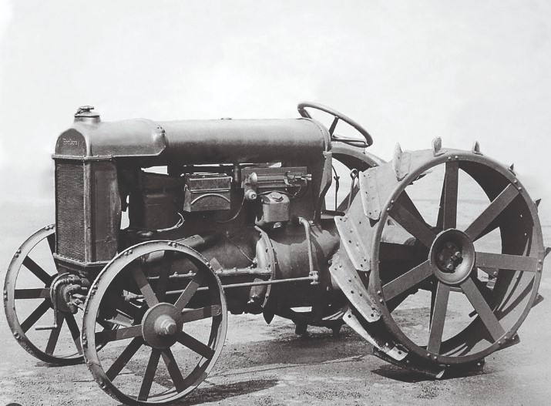
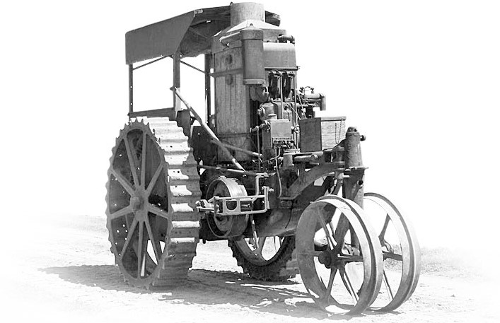
Εισαγωγή στις τεχνολογίες αυτοματισμού στη γεωργία
Henry Ford & Son Corporation (1917)
Τρακτέρ της εταιρείας Hart Parr (δεκαετία του 1900)

Slide 5
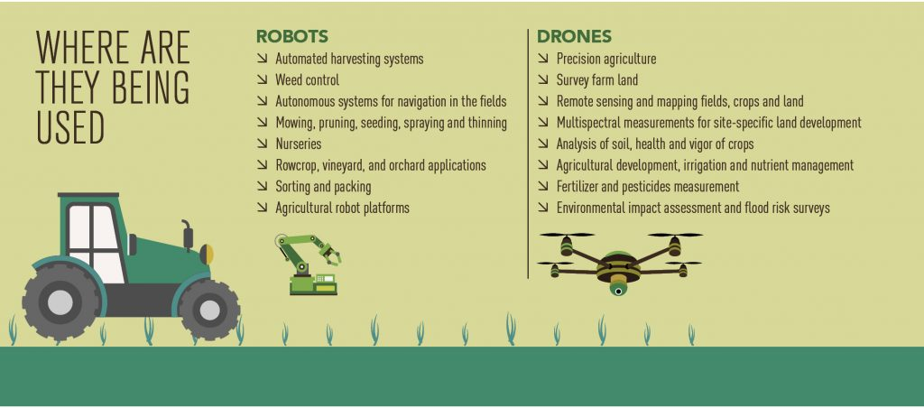
Εισαγωγή στις τεχνολογίες αυτοματισμού στη γεωργία
Η αυτοματοποίηση της γεωργίας είναι η διαδικασία χρήσης διαφόρων τεχνολογικών εξοπλισμών για την ενίσχυση και την αυτοματοποίηση των γεωργικών επιχειρήσεων.
Αυτή η γεωργική τεχνολογία προορίζεται να ανακουφίσει τις εντατικές και χρονοβόρες γεωργικές εργασίες που αντιμετωπίζουν οι αγρότες σε όλο τον κόσμο.
Αυτοματοποιημένοι ελκυστήρες, GPS, μη επανδρωμένα αεροσκάφη, ρομποτική και λογισμικό ως τρόπος μετασχηματισμού της σημερινής γεωργικής βιομηχανίας.
Notes:
Στην εικόνα, μπορούμε να δούμε περιπτώσεις που χρησιμοποιούμε τα robots, και τα drones στην γεωργία. Robots: αυτόματα συστήματα συγκομιδής, έλεγχος ζιζανίων, αυτόνομα συστήματα πλοήγησης στους αγρούς, κούρεμα, κλάδεμα, σπορά, ψεκασμός και αραίωση, Φυτώρια, Εφαρμογή σε αροτραίες καλλιέργειες, αμπελώνες και οπωρώνες διαλογή και συσκευασία ,πλατφόρμες γεωργικών ρομπότ. Drones: γεωργία ακριβείας έρευνα αγροτικής γης, τηλεπισκόπηση και χαρτογράφηση χωραφιών, καλλιεργειών και γης, πολυφασµατικές µετρήσεις για την ανάπτυξη της γης σε συγκεκριµένους τόπους, ανάλυση του εδάφους, της υγείας και της ευρωστίας των καλλιεργειώνγεωργική ανάπτυξη, άρδευση και διαχείριση θρεπτικών στοιχείων μετρήσεις λιπασμάτων και φυτοφαρμάκωνεκτίμηση περιβαλλοντικών επιπτώσεων και έρευνα κινδύνου πλημμύρας

Slide 6
Εισαγωγή στις τεχνολογίες αυτοματισμού στη γεωργία
Η ενσωμάτωση καινοτομιών υπόσχεται να αναμορφώσει τις παραδοσιακές γεωργικές πρακτικές, εγκαινιάζοντας μια εποχή απαράμιλλης αποτελεσματικότητας, βιωσιμότητας και ανθεκτικότητας.
Οι εξελίξεις στην τεχνολογία της αυτοματοποίησης είναι έτοιμες να αντιμετωπίσουν ορισμένες από τις πιο πιεστικές προκλήσεις που αντιμετωπίζει η γεωργία τον 21ο αιώνα.
Η ρομποτική συνεχίζει να διαδραματίζει καθοριστικό ρόλο, με ολοένα και πιο εξελιγμένες μηχανές σχεδιασμένες να εκτελούν περίπλοκες εργασίες.
Το Διαδίκτυο των Πραγμάτων (IoT) υφαίνει έναν απρόσκοπτο ιστό συνδεσιμότητας σε όλο το γεωργικό τοπίο.
Έξυπνοι αισθητήρες, μη επανδρωμένα αεροσκάφη και διασυνδεδεμένες συσκευές προσφέρουν παρακολούθηση και έλεγχο σε πραγματικό χρόνο, επιτρέποντας στους αγρότες να ανταποκρίνονται άμεσα στις μεταβαλλόμενες συνθήκες και να εξασφαλίζουν τη βέλτιστη ανάπτυξη των καλλιεργειών.

Slide 7
Συστήματα, μικροελεγκτές (Arduino, Raspberry), ελεγκτής PID, τεχνολογίες αισθητήρων, διάγραμμα συνδεσμολογίας αντιστάσεων
Η υποενότητα αυτή καλύπτει τον αυτοματισμό της γεωργίας με την ανάλυση των βασικών στοιχείων.
Αυτοματοποίηση με RELAY.
Αυτοματισμός με PLC.
Πλοηγηθείτε στις περιπλοκές των μικροελεγκτών όπως το Arduino, Raspberry Pi, ξετυλίξτε τις αρχές των ελεγκτών PID.
Αποκωδικοποίηση των τεχνολογιών αισθητήρων και κατανόηση των πρακτικών πτυχών των διαγραμμάτων συνδεσμολογίας αντιστάσεων.

Slide 8
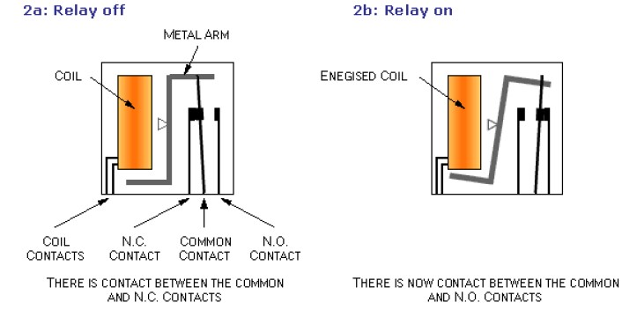
Αυτοματοποίηση με RELAY
Διακόπτες όπου η αλλαγή της κατάστασης γίνεται (μηχανικά) και παραμένει.
Διακόπτες με μπουτόν, όπου η αλλαγή της κατάστασής τους γίνεται (μηχανικά) και παραμένει αν πατηθεί.
Οι ηλεκτρονόμοι είναι συσκευές μεταγωγής που περιέχουν:
1) Ένα πηνίο διέγερσης που διεγείρεται (συνήθως) με συνεχή τάση, π.χ. 5V, 24V κ.λπ. ή εναλλασσόμενη τάση π.χ. 220V.
2) Ένας ή περισσότεροι διακόπτες (επαφές ρελέ). Όπως και με τους απλούς διακόπτες, οι ηλεκτρονόμοι αναπαρίστανται πάντα στη θέση ηρεμίας (κλειστή θέση - οι μη λειτουργικές επαφές μπορούν να σχεδιαστούν με διαφορετικούς τρόπους, όπως φαίνεται παρακάτω, αλλά η κοινή επαφή είναι ο κινούμενος βραχίονας επαφής με ψήκτρες και θα κινηθεί όταν ενεργοποιηθεί ο ηλεκτρονόμος.
Τα μέρη και η μηχανική λειτουργία του ρελέ

Slide 9
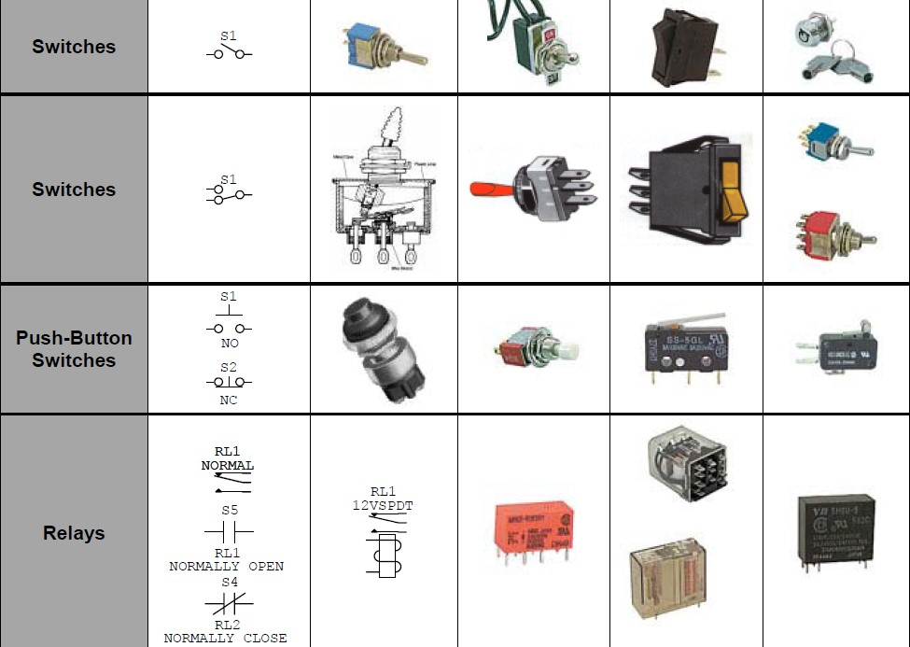
Αυτοματοποίηση με RELAY
Σύμβολα διακοπτών

Slide 10
Αυτοματισμός με PLC
Οι προγραμματιζόμενοι λογικοί ελεγκτές (PLC) ή λογικοί ελεγκτές, είναι ελεγκτές που μπορούν να προγραμματιστούν και ανήκουν στην οικογένεια των ηλεκτρονικών υπολογιστών (ειδικής χρήσης).
Ένα PLC:
Παρακολουθεί τις εισόδους (διακόπτες, αισθητήρες κ.λπ.)
Λαμβάνει αποφάσεις με βάση το πρόγραμμά του
Ελέγχει τις εξόδους (λαμπτήρες, αντλίες, κινητήρες κ.λπ.),
Μπορεί να αυτοματοποιήσει μια διαδικασία ή μια μηχανή ή να μηχανοποιήσει μια μηχανική λειτουργία. Είναι χρήσιμα σε εμπορικές και βιομηχανικές εφαρμογές.
Τα PLC μπορούν να υλοποιήσουν και να εκτελέσουν τις ίδιες και ακόμη πιο σύνθετες εργασίες αυτοματισμού από τους (παραδοσιακούς) αυτοματισμούς και ελέγχους που γίνονταν με ρελέ, καλώδια, ακίδες κ.λπ.

Slide 11
Αυτοματισμός με PLC
Δομή του PLC - Ροή προγράμματος
Κάθε PLC έχει βασικά την ίδια δομή όπως περιγράφεται παρακάτω. Οι διαφορές μεταξύ των διαφόρων τύπων PLC εξαρτώνται από την ευκολία και τα χαρακτηριστικά που απαιτούνται σε κάθε εφαρμογή. Η δομή τους περιλαμβάνει:
Υλοποίηση υπολογιστών (CPU, μνήμες CPUs (μνήμη, RAM/ROM, κ.λπ.)
Γραμμές εισόδου (αναλογικές ή ψηφιακές είσοδοι)
Γραμμές εξόδου (με ρελέ ή τρανζίστορ εφαρμογής ρελέ)
Ενδεικτικές λυχνίες LED (κατάσταση εισόδου/εξόδου)
Θύρα επικοινωνίας (για προγραμματισμό ή/και συνεργασία με άλλα PLC ή μονάδες)

Slide 12
Πού βρίσκουμε τα RELAYS στη γεωργία;
Έλεγχος άρδευσης: Ρελέ χρησιμοποιούνται για τον έλεγχο αντλιών, βαλβίδων και σωληνοειδών σε συστήματα άρδευσης.
Έλεγχος θερμοκρασίας: Σε θερμοκήπια και κλιματιζόμενα περιβάλλοντα, χρησιμοποιούνται ρελέ για τη διαχείριση θερμαντήρων, ανεμιστήρων και συστημάτων ψύξης.
Έλεγχος φωτισμού: ρελέ μπορούν να χρησιμοποιηθούν για τον έλεγχο των συστημάτων τεχνητού φωτισμού, εξασφαλίζοντας ότι οι καλλιέργειες λαμβάνουν τη σωστή ποσότητα και το σωστό είδος φωτός για τη φωτοσύνθεση.
Σίτιση και πότισμα ζώων: Τα ρελέ μπορούν να χρησιμοποιηθούν για την αυτοματοποίηση της λειτουργίας των ταϊστρών και των ποτιστρών για τα ζώα, εξασφαλίζοντας ότι τα ζώα λαμβάνουν επαρκή διατροφή και ενυδάτωση.
Ασφάλεια και έλεγχος πρόσβασης: Ρελέ χρησιμοποιούνται μερικές φορές για τον έλεγχο της πρόσβασης σε γεωργικές εγκαταστάσεις, όπως πύλες και συστήματα ασφαλείας, για την ενίσχυση της ασφάλειας των γεωργικών εκμεταλλεύσεων.

Slide 13
Πού βρίσκουμε τα PLC στη γεωργία;
Αυτοματοποιημένος έλεγχος μηχανημάτων: PLC χρησιμοποιούνται συχνά για τον έλεγχο και την αυτοματοποίηση διαφόρων γεωργικών μηχανημάτων, συμπεριλαμβανομένων των τρακτέρ, των σπορέων, των θεριζοαλωνιστικών μηχανών και του εξοπλισμού διαλογής.
Συλλογή και παρακολούθηση δεδομένων: PLC συλλέγουν δεδομένα από αισθητήρες, όπως αισθητήρες υγρασίας εδάφους, μετεωρολογικούς σταθμούς και αισθητήρες υγρασίας, για την παρακολούθηση και τον έλεγχο των περιβαλλοντικών συνθηκών.
Διαχείριση άρδευσης: Τα PLC μπορούν να διαχειριστούν πολύπλοκα συστήματα άρδευσης, ρυθμίζοντας τα ποσοστά ροής νερού, το χρονοδιάγραμμα και τη διανομή με βάση τα δεδομένα αισθητήρων σε πραγματικό χρόνο.
Διαχείριση ζωοτροφών και ζωικού κεφαλαίου: Τα PLC μπορούν να αυτοματοποιήσουν τη διανομή ζωοτροφών, να παρακολουθούν την υγεία των ζώων μέσω αισθητήρων και να ελέγχουν τα συστήματα εξαερισμού για να εξασφαλίζουν βέλτιστες συνθήκες.
Έλεγχος διεργασιών: PLC παίζουν καθοριστικό ρόλο στις εγκαταστάσεις επεξεργασίας τροφίμων που σχετίζονται με τη γεωργία. Διαχειρίζονται διάφορα στάδια της επεξεργασίας τροφίμων, εξασφαλίζοντας ποιότητα και συνέπεια

Slide 14
Τι είναι ο ελεγκτής PID;
Ο ελεγκτής PID είναι ένας αντισταθμιστής σειράς, ο οποίος ενσωματώνεται, εν όλω ή εν μέρει, στον ευθύ κλάδο του βρόχου του κλειστού συστήματος και προσαρμόζει κατάλληλα το σήμα που ενεργοποιεί το υπό έλεγχο σύστημα, λαμβάνοντας υπόψη την απόκλιση (σφάλμα) της εισόδου (συνήθως η επιθυμητή προδιαγραφή για την έξοδο) από την πραγματική έξοδο του συστήματος.
Ένας ελεγκτής PID περιλαμβάνει 3 κύριους όρους:
Ο αναλογικός όρος (Proportional ή P term)
Ο όρος Integral ή I,
Ο διαφορικός όρος (παράγωγος ή όρος D)

Slide 15
Συστήματα αγροτικού αυτοματισμού:
Πολλά συστήματα αυτοματισμού στη γεωργία, όπως και πολλά συστήματα αυτοματισμού στις περισσότερες βιομηχανίες, εκτελούν τις ακόλουθες ενέργειες:
Λήψη και επεξεργασία πληροφοριών.
Λήψη αποφάσεων.
Εκτέλεση κάποιων ενεργειών.
Το σύστημα αυτοματισμού χρειάζεται πληροφορίες για να λάβει τις κατάλληλες αποφάσεις προτού προβεί σε ενέργειες. Εάν το σύστημα αυτοματισμού έχει λανθασμένες πληροφορίες, θα λάβει εσφαλμένες αποφάσεις και θα προβεί σε λανθασμένες ενέργειες. Οι πληροφορίες που απαιτούνται από πολλά γεωργικά συστήματα αυτοματισμού μπορεί συχνά να είναι ενός από τους τρεις τύπους. Αυτοί οι τύποι είναι τα σημεία ρύθμισης, οι γεωργικές μεταβλητές και οι μεταβλητές του συστήματος αυτοματισμού. Τα σημεία ρύθμισης είναι επιθυμητές έξοδοι, συνθήκες ή σχέσεις που παρέχονται στο σύστημα αυτοματισμού από το εξωτερικό.

Slide 16
Ελεγκτές
Οι ελεγκτές μπορούν να ταξινομηθούν ανάλογα με τον αριθμό των καταστάσεων της εξόδου του ελεγκτή. Γενικά, όσο περισσότερες καταστάσεις της εξόδου, τόσο πιο περίπλοκος και δαπανηρός θα είναι ο ελεγκτής. Θα ταξινομηθούν εδώ αρχικά σε κατηγορίες ελεγκτών on-off, διακριτής εξόδου και συνεχούς λειτουργίας. Ο έλεγχος on-off είναι ο απλούστερος έλεγχος. Σκεφτείτε, για παράδειγμα, ένα απλό σύστημα θέρμανσης.
Οι ελεγκτές μπορούν να αναλυθούν μαθηματικά για την πρόβλεψη και την κατανόηση της απόδοσης και για τη δυνατότητα βελτίωσης. Η κλασική θεωρία ελέγχου αναπτύχθηκε στα μέσα του εικοστού αιώνα για την ανάλυση των συστημάτων αυτοματισμού.
Οι ελεγκτές πρέπει να λαμβάνουν όλα τα σήματα των αισθητήρων και να τα αναλύουν σε συνεκτικές και αξιόπιστες πληροφορίες. Τα λαμβανόμενα σήματα μπορεί να διαφέρουν σε μεγάλο βαθμό ως προς τα χαρακτηριστικά τους, όπως η στάθμη του σήματος, το περιεχόμενο συχνότητας και ο θόρυβος. Τα εμπρόσθια άκρα των ελεγκτών πρέπει να επεξεργάζονται κατάλληλα τα σήματα για να λαμβάνουν αξιόπιστες πληροφορίες. Αλλά το σημαντικότερο καθήκον του ελεγκτή είναι να αποφασίζει την κατάλληλη ενέργεια.

Slide 17
Μικροϋπολογιστές στη γεωργία
Σύνολο μηχανισμών/συσκευών στο περιβάλλον που εκτελούν μια συγκεκριμένη ενέργεια ή δραστηριότητα και αλληλεπιδρούν. Όπως βλέπουμε, από τον τομέα της γεωργίας, δεν είναι δυνατόν να σταματήσει η συμβολή των υπολογιστικών συστημάτων, καθώς αυτά έχουν καταστεί απαραίτητα σε κάθε κλάδο της ανθρώπινης δραστηριότητας.
Απαιτήσεις συστήματος:
Σε πολλές περιπτώσεις, το μόνο που χρειάζεστε είναι ένας υπολογιστής που θα μπορούσε να προγραμματιστεί ώστε να λαμβάνει απλώς δεδομένα από το περιβάλλον (π.χ. αλλαγές στη θερμοκρασία, την απόσταση, το φωτισμό, το πάτημα κουμπιών)...
Ακολούθως, μετά από επεξεργασία, δίνουν εντολές για ενέργειες όπως το άναμμα μιας λάμπας (φωτισμός μονάδας), η κίνηση ενός μηχανισμού (π.χ. μιας μονάδας εξαερισμού ή ενός μηχανισμού περίφραξης), η παραγωγή ενός ήχου (σειρήνα για ειδοποίηση έκτακτης ανάγκης).
Η δυνατότητα απομακρυσμένης ειδοποίησης για το τι συμβαίνει ή ανάθεσης ενεργειών είναι πολύ ευπρόσδεκτη.
Το μικρό μέγεθος και η αντοχή σε ακραίες περιβαλλοντικές συνθήκες (π.χ. θερμοκρασία, υγρασία, ακτινοβολία) και η μικρή κατανάλωση ενέργειας αποτελούν προτεραιότητα.

Slide 18
Συστήματα υπολογιστών: Pi
Το Arduino διαθέτει ψηφιακές εισόδους/εξόδους και αναλογικές εισόδους. Οι τελευταίες είναι ιδιαίτερα χρήσιμες, καθώς μπορούν να χρησιμοποιηθούν για την ψηφιοποίηση χρήσιμων δεδομένων (γωνία, απόσταση, θερμοκρασία, φωτεινότητα κ.λπ.).
Το Raspberry είναι πολύ πιο ισχυρό από το Arduino, έχει θύρες GPIO, USB, Ethernet (σε νεότερες εκδόσεις επίσης Wi-Fi, Bluetooth) και είναι ένα ιδανικό περιβάλλον για την ανάπτυξη εφαρμογών σε ένα περιβάλλον Linux εφαρμογή, και τώρα υποστηρίζει δημοφιλή εκπαιδευτικά περιβάλλοντα όπως το MIT Scratch ή python και γίνεται όλο και πιο δημοφιλής.
Raspberry Pi Arduino Uno

Slide 19
Εφαρμογές στη γεωργία
Αυτοματοποίηση στην παραγωγή καλλιεργειών αγρού
Αισθητήρες πίεσης (αισθητήρας δύναμης κρούσης). Αυτοί οι αισθητήρες μετρούν τη δύναμη που ασκείται από τη ροή του σπόρου σε κάποιο σημείο του σωλήνα μεταφοράς του προϊόντος. Η δύναμη αυτή είναι ανάλογη της ροής του σπόρου.
Αισθητήρας μετατόπισης πλάκας. Αυτοί οι αισθητήρες είναι παρόμοιοι με τους παραπάνω αισθητήρες με τη διαφορά ότι μετρούν με ένα ποτενσιόμετρο τη μετατόπιση που ασκείται από τη ροή του σπόρου καθώς προσκρούει σε ένα σημείο του σωλήνα μεταφοράς του προϊόντος. Η μετατόπιση αυτή είναι ανάλογη της ροής του σπόρου.
Ραδιομετρικό σύστημα. Η ένταση της ακτινοβολίας που μετράται από τον ανιχνευτή είναι η μέγιστη ένταση όταν κανένας σπόρος δεν διέρχεται από τον σωλήνα μεταφοράς. Καθώς ο σπόρος διέρχεται από τον σωλήνα μεταφοράς, η ένταση της ανιχνευόμενης ακτινοβολίας μειώνεται.
Σύστημα κυψελών φορτίου. Σε αυτό το σύστημα το βάρος του σπόρου μετράται από μια κυψέλη φορτίου καθώς περνάει μέσα από τον κοχλία τροφοδοσίας σπόρων της θεριζοαλωνιστικής μηχανής.

Slide 20
Εφαρμογές στη γεωργία
Σύστημα μέτρησης όγκου. Μια άλλη κατηγορία αισθητήρων μέτρησης απόδοσης μετρά τον όγκο των σπόρων που περνούν από το σύστημα καθαρισμού σπόρων.
Αισθητήρες υγρασίας σπόρων. Ο αισθητήρας υγρασίας σπόρων τοποθετείται συνήθως στο σύστημα καθαρισμού σπόρων κοντά στους αισθητήρες παραγωγής.
Αισθητήρες μέτρησης ταχύτητας. Αυτοί οι αισθητήρες εγκαθίστανται στους τροχούς της θεριζοαλωνιστικής μηχανής και μετρούν την ταχύτητά της.
Αισθητήρας θέσης θεριζοαλωνιστικού μηχανήματος. Αυτός ο αισθητήρας ελέγχει τη ροή και την αποθήκευση των δεδομένων.
Κεντρική μονάδα με οθόνη. Η κεντρική μονάδα είναι το βασικό στοιχείο του συστήματος. Κατά τη λειτουργία του συστήματος, συλλέγει και αποθηκεύει τις εξόδους από τους αισθητήρες και ταυτόχρονα τις εμφανίζει στην οθόνη.

Slide 21
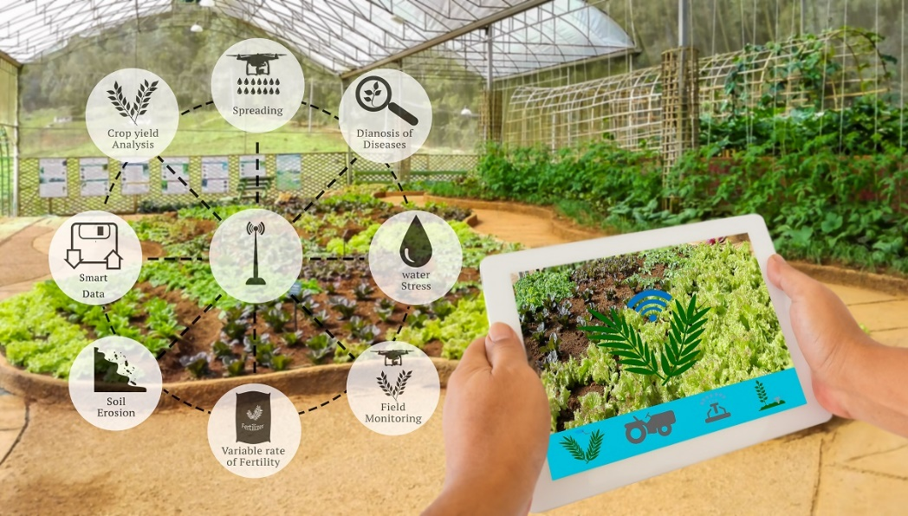
Αισθητήρες στη γεωργία
Η εκτίμηση της παραγωγής σε κάθε σημείο ή τμήμα του πεδίου απαιτεί τη μέτρηση, καταγραφή και ανάλυση ορισμένων δεδομένων.
Η ροή των προϊόντων στο μηχάνημα.
Η έκταση που συγκομίζεται από το μηχάνημα στη μονάδα του χρόνου (π.χ. m²/s).
Η θέση του μηχανήματος στον αγρό με τη χρήση GPS.
Όλα τα δεδομένα πρέπει να υποβληθούν σε αρχική επεξεργασία σε μια κεντρική μονάδα επεξεργασίας (CPU) και να αποθηκευτούν σε μια μνήμη για να μεταφερθούν σε έναν υπολογιστή για περαιτέρω επεξεργασία.
Το σύστημα μπορεί επίσης να διαθέτει δεδομένα για τη μέτρηση των ποιοτικών χαρακτηριστικών της παραγωγής.
Αισθητήρες που χρησιμοποιούνται στη γεωργία

Slide 22
Συστήματα χαρτογράφησης παραγωγής σε μηχανές συστημάτων συγκομιδής
Μια σειρά από αισθητήρες που μετρούν τη ροή του σπόρου και την υγρασία του στο μηχάνημα:
Ο μίσχος (άχυρο) μαζί με το στάχυ κόβονται από το μαχαίρι της μηχανής και ωθούνται στη σκάφη και από εκεί με τον κοχλία στον ανυψωτήρα και οδηγούνται στο τύμπανο - αντιτύμπανο όπου αρχίζει ο αλωνισμός.
Εκεί, στο σύστημα τυμπάνου-αντιδράμιου, οι κόκκοι εκκοκκίζονται, δηλαδή διαχωρίζονται και αφήνονται να πέσουν σε ένα κεκλιμένο επίπεδο πριν περάσουν από τα κόσκινα.
Το άχυρο, μαζί με ένα μικρό μέρος του σπόρου, οδηγείται στα άλογα ή στους φυσητήρες, όπου ο σπόρος διαχωρίζεται και οδηγείται στο κεκλιμένο επίπεδο και στη συνέχεια στα κόσκινα, ενώ το άχυρο οδηγείται από τη μηχανή στο χωράφι.
Notes:
Το ξέρατε;
Οι πρώτες χαρτογραφήσεις παραγωγής με αισθητήρες τοποθετημένους σε θεριζοαλωνιστικές μηχανές ξεκίνησαν στις αρχές της δεκαετίας του 1990. Οι πρώτες εφαρμογές ήταν σε θεριζοαλωνιστικές μηχανές και εφαρμόστηκαν σε χωράφια στο Ηνωμένο Βασίλειο. Οι πρώτες εφαρμογές κατέδειξαν τη μεγάλη μεταβλητότητα της παραγωγής και τη χρησιμότητα της εφαρμογής της γεωργίας ακριβείας. Αισθητήρες για πολλές άλλες καλλιέργειες άρχισαν να παράγονται στα τέλη της δεκαετίας του 1990, π.χ. για βαμβάκι, πατάτες, τεύτλα, βιομηχανικές τομάτες, αλλά και εφαρμογές σε δενδρώδεις καλλιέργειες και κηπευτικά.

Slide 23
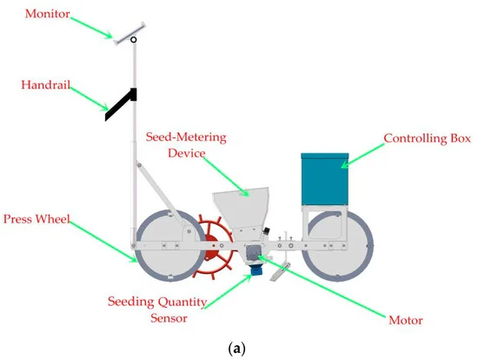
Συστήματα χαρτογράφησης παραγωγής σε μηχανές συστημάτων συγκομιδής
2) Αισθητήρες για τη μέτρηση της ροής του σπόρου σε μια μηχανή συγκομιδής.
Οι αισθητήρες μπορούν να χωριστούν σε διάφορες κατηγορίες με βάση τον τρόπο εκτίμησης της ροής, όπως αισθητήρες που μετρούν τον όγκο του υλικού, αισθητήρες που μετρούν το βάρος, αισθητήρες που χρησιμοποιούν την πρόσκρουση του σπόρου στις επιφάνειες και έμμεσες μεθόδους.
Οι αισθητήρες αυτοί πρέπει να έχουν τα ακόλουθα χαρακτηριστικά:
Εύκολη βαθμονόμηση και κατά το δυνατόν ανεξάρτητη από τον τύπο του κόκκου,
Ικανοποιητική ακρίβεια μέτρησης,
Δεν εμποδίζει την κανονική λειτουργία του μηχανήματος, ακόμη και αν έχει υποστεί βλάβη,
Εύκολη τοποθέτηση στο μηχάνημα και εύκολη προσαρμογή σε διαφορετικά μηχανήματα.
Αισθητήρας ποσότητας σποράς

Slide 24
Συστήματα χαρτογράφησης παραγωγής σε μηχανές συστημάτων συγκομιδής
Σύστημα μέτρησης της ροής σπόρων σε TH/A με μέτρηση όγκου, που δείχνει τον τρόπο λειτουργίας με τον αισθητήρα ύψους σπόρων
Σύστημα Claas Quantimeter που μετρά τη ροή σπόρων
3) Μέθοδοι μέτρησης του όγκου του σπόρου
Με περιστρεφόμενο ογκομετρικό τροχό (αισθητήρας Claydon)
Τα συστήματα αυτά είτε χρησιμοποιούν ένα δοχείο με γνωστό όγκο που όταν γεμίζει προκαλεί μια κίνηση που μπορεί να καταγραφεί είτε χρησιμοποιούν ακτίνες φωτός που διακόπτονται από τον σπόρο και σχετίζονται με τον όγκο του.

Slide 25
Συστήματα χαρτογράφησης παραγωγής σε μηχανές συστημάτων συγκομιδής
Μέτρηση του όγκου του σπόρου στο δοχείο σπόρων. Το σύστημα αυτό διαθέτει μια συστοιχία πομπών φωτός και μια συστοιχία δεκτών που βρίσκονται η μία απέναντι από την άλλη. Καθώς το δοχείο γεμίζει με σπόρο, οι ακτίνες διακόπτονται και δεν παράγεται διαφορά δυναμικού. Επομένως, κάθε διακοπή αντιστοιχεί σε έναν όγκο πλήρωσης του δοχείου και έτσι η έξοδος μετράται κατά το χρονικό διάστημα των διαδοχικών διακοπών των ακτίνων.
Μέτρηση του όγκου του σπόρου στους "κάδους" του ανελκυστήρα σιτηρών Το σύστημα λειτουργεί με δέσμες φωτός που διακόπτονται από τον όγκο του σπόρου στα στοιχεία του ανελκυστήρα σιτηρών, εκτιμώντας έτσι τον όγκο του σπόρου και, συνεπώς, την παραγωγή. Το σύστημα αντιμετωπίζει προβλήματα, καθώς το σχήμα του όγκου μεταβάλλεται από τις αλλαγές στην κλίση της μηχανής και επίσης από τη διαφορετική περιεκτικότητα του σπόρου σε υγρασία.

Slide 26
Συστήματα χαρτογράφησης παραγωγής σε μηχανές συστημάτων συγκομιδής
Εκτίμηση της πλήρωσης του κοχλία μεταφοράς των σπόρων προς το κατάστημα. Αυτό το σύστημα βασίζεται και πάλι σε φωτεινές ακτίνες στον κοχλία μεταφοράς σπόρων στη χοάνη, οι οποίες δίνουν την πλήρωση του κοχλία που συσχετίζεται με τη ροή των σπόρων στο μηχάνημα.

Slide 27
Συστήματα χαρτογράφησης παραγωγής σε μηχανές συστημάτων συγκομιδής
4) Μέθοδοι μέτρησης του βάρους των σπόρων
Σύστημα με κυψέλες δύναμης που ζυγίζουν το δοχείο σπόρων. Ολόκληρο το δοχείο σπόρων στηρίζεται σε τέσσερις κυψέλες δύναμης που ζυγίζουν συνεχώς τον σπόρο και αφαιρούν τις διαφορές των μετρήσεων σε τακτά χρονικά διαστήματα. Με αυτόν τον τρόπο υπολογίζεται η ποσότητα του σπόρου (kg) σε μια μονάδα χρόνου.
Με δοχεία που αδειάζουν όταν ο σπόρος φτάσει σε ένα βάρος. Τα συστήματα αυτά διαθέτουν δύο δοχεία στα οποία εισρέει ο σπόρος. Στην αρχή, το ένα δοχείο τροφοδοτείται και, όταν γεμίσει, μετακινείται έτσι ώστε ο σπόρος να ρέει στο άλλο δοχείο, ενώ το αρχικό δοχείο αδειάζει είτε με περιστροφή είτε με ανάσυρση του πυθμένα. Το σύστημα αυτό παρεμβαίνει στη ροή του σπόρου μετά τον ανελκυστήρα και δεν προκαλεί καμία ουσιαστική αλλαγή στη μηχανή. Προκύπτει, ωστόσο, πρόβλημα εάν τα δοχεία μπλοκάρουν.

Slide 28
Συστήματα χαρτογράφησης παραγωγής σε μηχανές συστημάτων συγκομιδής
Με τροποποίηση της γέφυρας ζύγισης και προσθήκη ενός οριζόντιου τμήματος προς ζύγιση. Το σύστημα απαιτεί τροποποίηση του ανελκυστήρα σιτηρών στον οποίο προστίθεται ένα οριζόντιο τμήμα, το οποίο ζυγίζεται με μια κυψέλη δύναμης. Το βάρος που μετράται σχετίζεται με τη ροή του σπόρου. Η αλλαγή απαιτεί σημαντικές αλλαγές στο Θ/Α που καθιστούν το σύστημα μη χρησιμοποιήσιμο.
Με αρθρωτή σύνδεση του σωλήνα/βίδα μεταφοράς. Σε αυτό το σύστημα, ένας κοχλιομεταφορέας εισάγεται στο σύστημα, π.χ. στην αποθήκη, ο οποίος είναι αρθρωτός και ζυγίζεται με κυψέλη φορτίου. Η διαφορά του βάρους ανά μονάδα χρόνου μας δίνει τη ροή του σπόρου στο μηχάνημα. Και αυτό το σύστημα απαιτεί επεμβάσεις στη μηχανή που καθιστούν δύσκολη την εφαρμογή του

Slide 29
Συστήματα χαρτογράφησης παραγωγής σε μηχανές συστημάτων συγκομιδής
5)Συστήματα μέτρησης της δύναμης ή της πίεσης από τη ροή του σπόρου.
Συστήματα μέτρησης της δύναμης πρόσκρουσης ενός σπόρου σε πλάκα
Σύστημα με διάφραγμα στη ροή του σπόρου
Με εύκαμπτο σωλήνα ροής σπόρων

Slide 30
Συστήματα χαρτογράφησης παραγωγής σε μηχανές συστημάτων συγκομιδής
6) Έμμεσα συστήματα μέτρησης
Μετρώντας τη διηλεκτρική σταθερά
Μέτρηση της απορρόφησης ακτινοβολίας γάμμα
Σύστημα μέτρησης της τάσης στην αλυσίδα ή στον ιμάντα του ανελκυστήρα

Slide 31
Μηχανή συγκομιδής

Slide 32
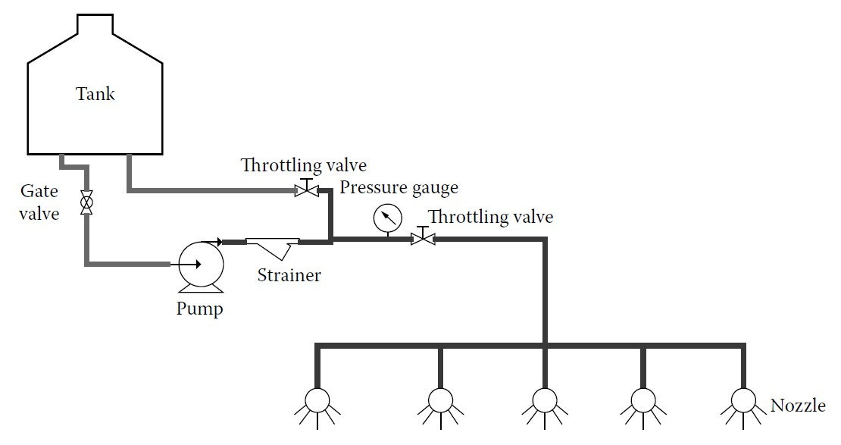
Αυτοματοποίηση των συστημάτων εφαρμογής φυτοφαρμάκων
Αυτά τα συμβατικά συστήματα σχεδιάστηκαν για τη μετάδοση χημικών ουσιών χωρίς κανένα μηχανισμό μεταβολής του ρυθμού εφαρμογής εν κινήσει για τη βελτιστοποίηση της χρήσης των χημικών ουσιών. Σε αυτά τα συστήματα, ο ρυθμός παροχής από το ακροφύσιο ήταν σταθερός μέσω της ρύθμισης των ρυθμιστικών βαλβίδων ή των βαλβίδων στραγγαλισμού.
Μια άλλη σημαντική ανησυχία που πρέπει να λαμβάνεται υπόψη κατά το σχεδιασμό οποιουδήποτε συστήματος εφαρμογής φυτοφαρμάκων είναι ο αντίκτυπος στην υγεία και την ασφάλεια του ατόμου που χειρίζεται τον εξοπλισμό που εφαρμόζει τα φυτοφάρμακα στους αγρούς.
Ο θεμελιώδης στόχος της αυτοματοποίησης στην τεχνολογία εφαρμογής χημικών ουσιών είναι η βελτίωση της ακρίβειας και της ομοιομορφίας της εφαρμογής χημικών ουσιών με παράλληλη αύξηση της βιολογικής αποτελεσματικότητας και μείωση των περιβαλλοντικών επιπτώσεων. Ο σκοπός είναι η επίτευξη ασφαλών, οικονομικών και αποτελεσματικών εφαρμογών φυτοφαρμάκων

Slide 33
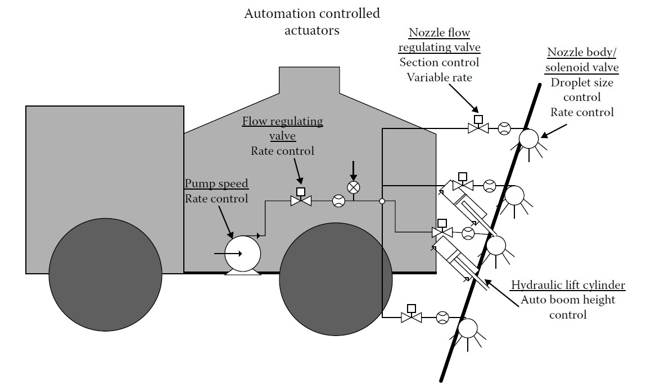
Αυτοματοποίηση των συστημάτων εφαρμογής φυτοφαρμάκων
Πολλοί διαφορετικοί τύποι ελεγκτών χρησιμοποιούνται σε συστήματα χημικών εφαρμογών για τη βελτιστοποίηση της απόδοσης του συστήματος που συμβάλλει στην επίτευξη αυτού του γενικού στόχου. Γενικά, οι διάφοροι μηχανισμοί ελέγχου που χρησιμοποιούνται από ένα σύγχρονο σύστημα εφαρμογής χημικών ουσιών μπορούν να ταξινομηθούν σε τέσσερις ομάδες:
έλεγχος ποσοστού
έλεγχος ακροφυσίων/σταγονιδίων
έλεγχος τμήματος
έλεγχος βραχίονα/πύργου

Slide 34
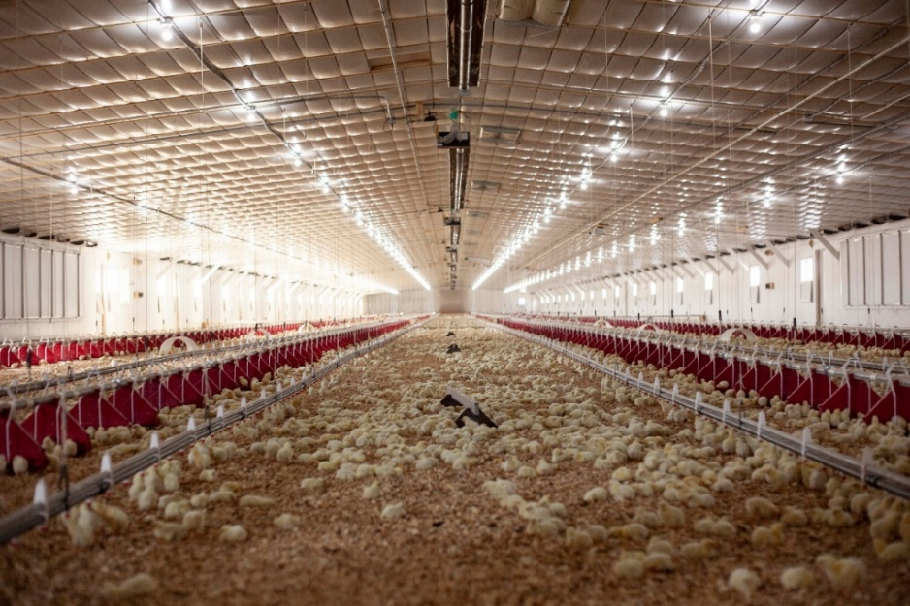
Αυτοματοποίηση στην παραγωγή στέγασης ζώων
Οι σύγχρονες δομές για την κτηνοτροφία και τα πουλερικά στεγάζουν μεγάλο αριθμό ζώων - για παράδειγμα, ο αριθμός των ζώων ανά κτίριο είναι συνήθως περίπου 1.200, 25.000 και 250.000 για τους χοίρους, τα κοτόπουλα κρεατοπαραγωγής και τις όρνιθες ωοπαραγωγής, αντίστοιχα.
1) Συστήματα περιβαλλοντικού ελέγχου: Ένα βασικό χαρακτηριστικό του ελέγχου του περιβάλλοντος, είτε μέσω φυσικών, μηχανικών ή υβριδικών συστημάτων ελέγχου, είναι η παροχή ενός πιο ομοιόμορφου περιβάλλοντος κοντά στη θερμοουδέτερη ζώνη για τα ζώα. Πρόκειται για το εύρος των περιβαλλοντικών συνθηκών (θερμοκρασία, υγρασία, ταχύτητα του αέρα) για τις οποίες τα ζώα αισθάνονται πιο άνετα και για τις οποίες δαπανούν το μικρότερο ποσό ενέργειας για τις απαιτήσεις συντήρησης
2) Συστήματα φωτισμού: Η παροχή και ο έλεγχος της έντασης του φωτός και της προσομοίωσης της διάρκειας της ημέρας είναι ζωτικής σημασίας, διότι το φως συνδέεται στενά με τις αναπαραγωγικές και ορμονικές αντιδράσεις των ζώων. Τα απλούστερα αυτοματοποιημένα συστήματα φωτισμού χρησιμοποιούν ένα χρονοδιακόπτη 24 ωρών που ελέγχει τα κυκλώματα φωτισμού για να παρέχει την επιθυμητή ποσότητα "ημέρας" και "νύχτας".

Slide 35
Αυτοματοποίηση στην παραγωγή στέγασης ζώων
3) Συστήματα τροφοδοσίας και διανομής νερού
Τα εσωτερικά συστήματα διανομής ζωοτροφών έχουν αυτοματοποιηθεί σε μεγάλο βαθμό στις εμπορικές επιχειρήσεις χοίρων και πουλερικών, αλλά παραμένουν χειροκίνητα για τα περισσότερα βοοειδή. Τα συστήματα διανομής ζωοτροφών στους χοίρους και στα πουλερικά κρέατος είναι πρακτικά πανομοιότυπα στη λειτουργία και διαφέρουν μόνο στο σχεδιασμό της πρόσβασης στην τροφή και στην τοποθέτηση του τρυπανιού διανομής. Η ζωοτροφή αντλείται από εξωτερικές δεξαμενές ζωοτροφών στο χώρο του κτιρίου.

Slide 36
Αυτοματοποίηση συστημάτων άρδευσης και διαχείρισης εδάφους
Αισθητήρες υγρασίας και θερμοκρασίας εδάφους με ασύρματα δίκτυα αισθητήρων
Η τεχνολογία των ασύρματων δικτύων εμφανίστηκε τα τελευταία χρόνια και φαίνεται να έχει πολλά να προσφέρει στον γεωργικό τομέα.
Τα συστήματα εγκαθίστανται κυρίως σε πολυετείς φυτείες, αλλά και σε ετήσιες φυτείες, και συλλέγουν δεδομένα σε πραγματικό χρόνο για διάφορες βασικές παραμέτρους που σχετίζονται με την κατάσταση των φυτών, το έδαφος κ.λπ. Αυτοί οι αισθητήρες είναι ένα χρήσιμο εργαλείο που επιτρέπει στον παραγωγό να διαχειρίζεται τις επεμβάσεις στις καλλιέργειες στα διάφορα τμήματα του αγρού έγκαιρα και κατάλληλα.

Slide 37
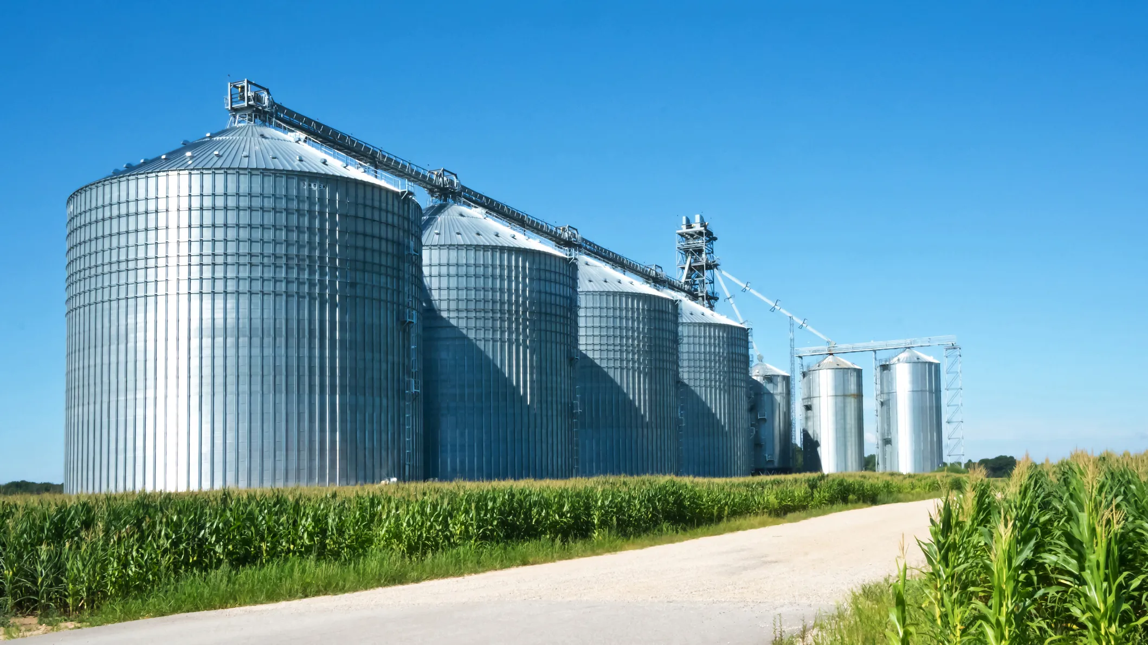
Αυτοματοποίηση μετά τη συγκομιδή
Αυτοματοποίηση της επεξεργασίας σιτηρών
Ανελκυστήρας σιτηρών: Ο ανελκυστήρας σιτηρών είναι μια γεωργική δομή που επεξεργάζεται και αποθηκεύει σιτηρά όπως ρύζι, σιτάρι, καλαμπόκι και φασόλια.
Αυτόματο σύστημα επιθεώρησης ποιότητας ρυζιού: Ο επιθεωρητής συνήθως αξιολογεί οπτικά τα συστατικά του ρυζιού ως επίσημη επιθεώρηση όταν το καστανό ρύζι αποστέλλεται μετά την αποφλοίωση.
Στεγνωτήρια: Υπάρχουν διάφοροι τύποι ξηραντήρων σιτηρών: ξηραντήρας σταθερής κλίνης, ξηραντήρας ρευστοποιημένης κλίνης και ξηραντήρας σιτηρών με κυκλοφορία.
Αποθήκευση σε σιλό: Μετά τον καθαρισμό, το ακατέργαστο ρύζι αποθηκεύεται σε σιλό. Κατά τη διάρκεια της αποθήκευσης στο σιλό, ο αερισμός μέσω του σιλό πραγματοποιείται αυτόματα όταν η θερμοκρασία του εξωτερικού αέρα είναι κάτω από -5°C το χειμώνα.
Ενότητα: Ψηφιακές Τεχνολογίες και Τεχνητή Νοημοσύνη / Μαθησιακή Μονάδα: Τεχνολογίες Αυτοματισμού / Υποενότητα: 3η

Slide 38
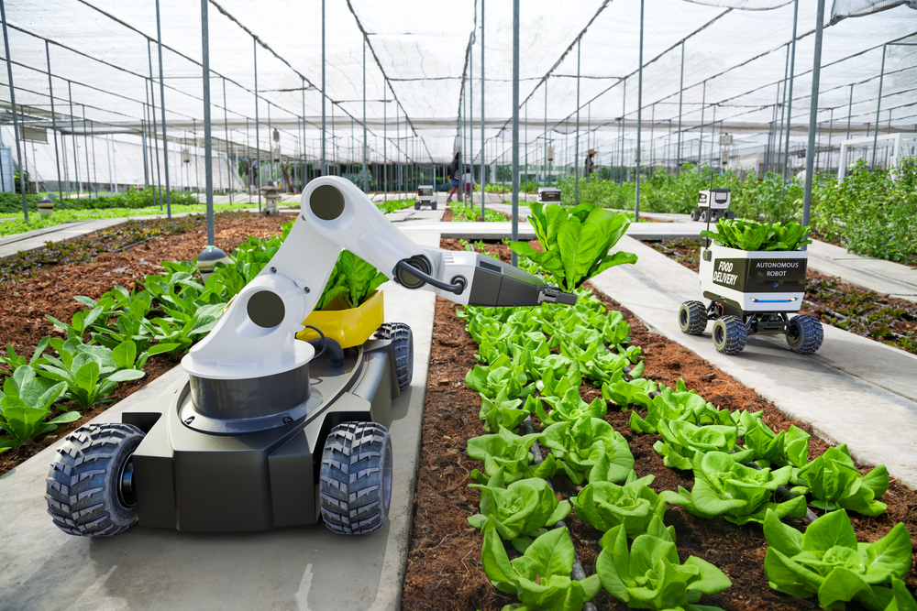
Αυτοματοποίηση μετά τη συγκομιδή
Συστήματα κέλυφος: Ένα σύστημα αποφλοίωσης αποτελείται από έναν αποφλοιωτή τύπου κυλίνδρου και έναν διαχωριστή paddy. Υπάρχουν δύο ελαστικοί κύλινδροι που περιστρέφονται προς αντίθετες κατευθύνσεις και με διαφορετικές ταχύτητες περιστροφής στον αποφλοιωτή.
Ρομπότ διαβάθμισης: Αναπτύχθηκε ένα σύστημα ρομπότ ταξινόμησης που παρέχει αυτόματα φρούτα από τα δοχεία και επιθεωρεί όλες τις πλευρές των φρούτων.
Αισθητήρες συστημάτων επιθεώρησης: Οι τεχνολογίες απεικόνισης και οι τεχνολογίες NIR είναι απαραίτητες για την εκτέλεση εξωτερικής και εσωτερικής επιθεώρησης στα συστήματα ταξινόμησης.

Slide 39
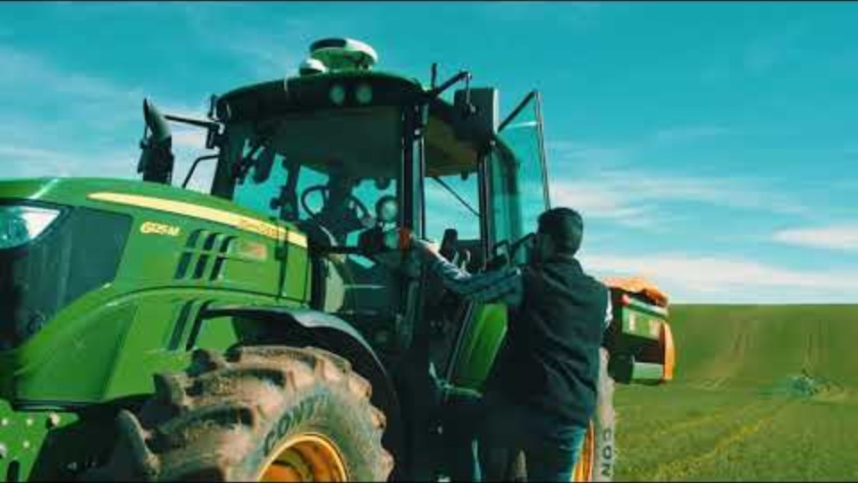
Εφαρμογές στη γεωργία
Σύστημα Augmenta για μηχανική όραση. Το σύστημα Augmenta System χρησιμοποιεί τεχνολογία μηχανικής όρασης τελευταίας τεχνολογίας για την ανάλυση αγρών σε πραγματικό χρόνο για τον προσδιορισμό της υγείας των καλλιεργειών και τον έλεγχο των εργασιών μεταβλητής δόσης, όπως οι εφαρμογές αζωτούχων λιπασμάτων, αποφυλλωτικών για τη συγκομιδή και ρυθμιστών ανάπτυξης των φυτών (PGR). Παρακολουθήστε αυτή την εκτεταμένη έκδοση για να καταλάβετε πώς λειτουργεί.

Slide 40
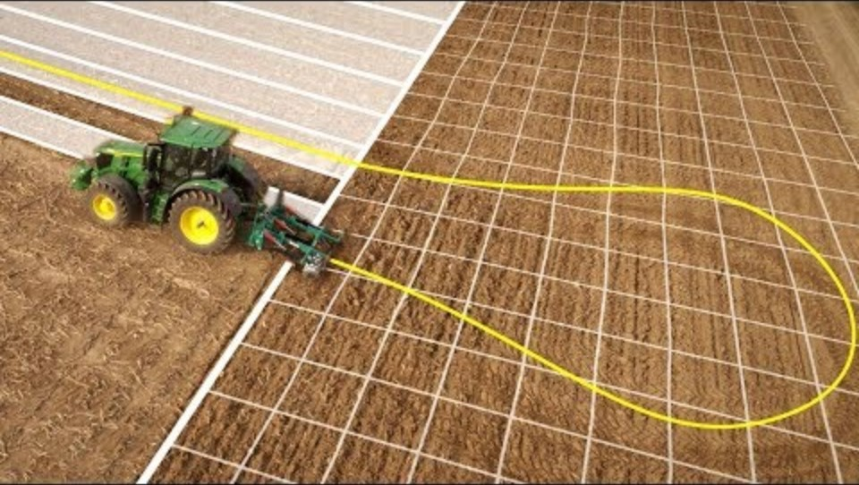
Εφαρμογές στη γεωργία
John Deere, AutoTrac Automation. Ο αυτοματισμός στροφής AutoTrac στα τρακτέρ John Deere των σειρών 6R έως 9R ελέγχει αυτόματα ολόκληρη τη στροφή κεφαλής και διαχειρίζεται όλες τις λειτουργίες του τρακτέρ και του μηχανήματος με ευκολία και ακρίβεια. Δείτε πώς μπορείτε να μειώσετε τις παραλείψεις και τις επικαλύψεις στο κεφαλόπεδο, καθώς και το κόστος για λιπάσματα, χημικά και καύσιμα.

Slide 41
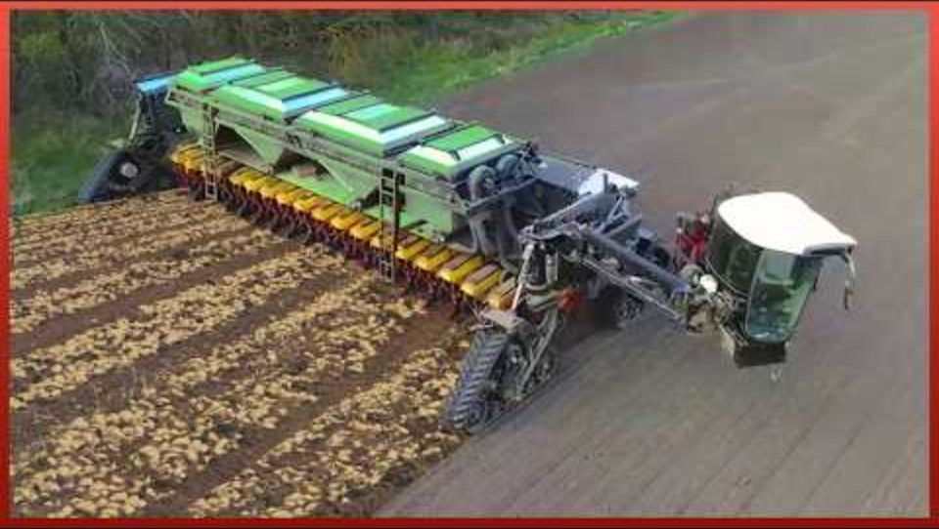
Εφαρμογές στη γεωργία
Quantum Tech, αυτοματοποιημένα μηχανήματα, παρέχουν αύξηση της παραγωγής και διευκολύνουν τη δουλειά των γεωργικών εκμεταλλεύσεων, καθιστώντας την λιγότερο φυσική και χρονοβόρα. Εδώ σας παρουσιάζουμε μια ανασκόπηση των καλύτερων γεωργικών μηχανημάτων που έχουμε βρει. Παρακολουθήστε την και πείτε μας τη γνώμη σας.

Slide 42


